Slide 1
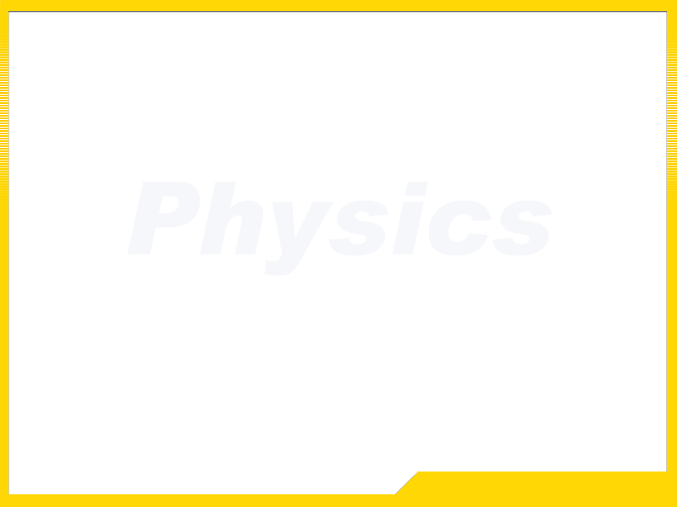

第一节 一维晶格的振动
本节主要内容:
3.1.1 一维单原子链的振动
3.1.2 一维双原子链(复式格子)的振动

Slide 2
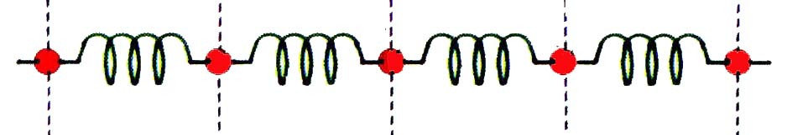
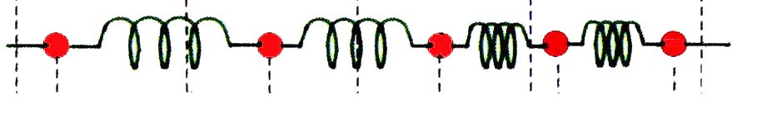
3.1 一维晶格的振动
3.1.1 一维单原子链的振动
1. 振动方程及其解
(1)模型：一维无限长的单原子链，原子间距(晶格常量)为a，原子质量为m。
第n-2个原子
第n-1个原子
第n个原子
第n+1个原子
第n+2个原子
a
Xn-2
Xn-1
Xn
Xn+1
Xn+2

Slide 3
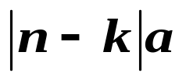
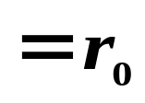


第n-2个原子
第n-1个原子
第n个原子
第n+1个原子
第n+2个原子
a
Xn-2
Xn-1
Xn
Xn+1
Xn+2
用x_{n}和x_{k}分别表示序号为n和k的原子在t时刻偏离平衡位置的位移，用x_{nk}= x_{n}-x_{k}表示在t时刻第n个和第k个原子的相对位移。
(2)振动方程和解
平衡时，第k个原子与第n个原子相距
为两个原子间的互作用势能，平衡时为 ，

Slide 4

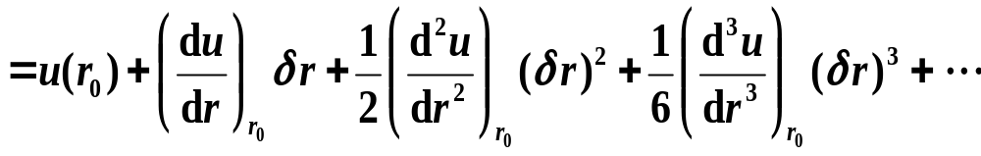
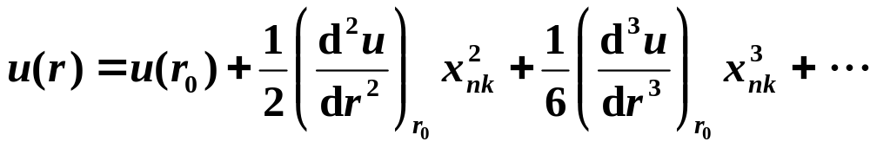
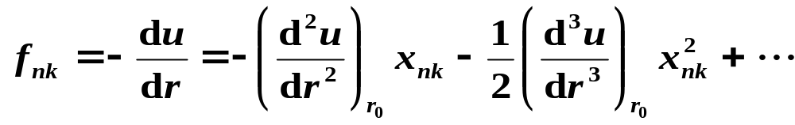
t时刻为
x
nk
第 n个与第 k个原子间的相互作用力:

Slide 5
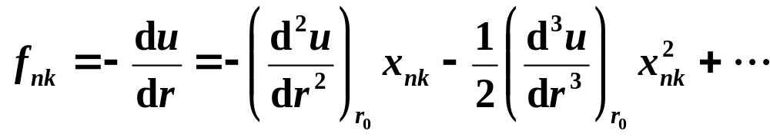
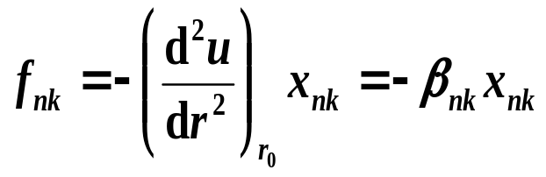
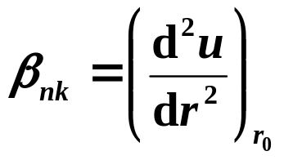
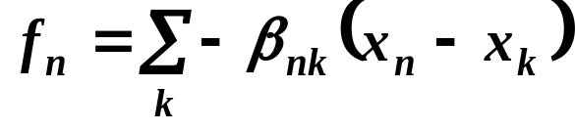
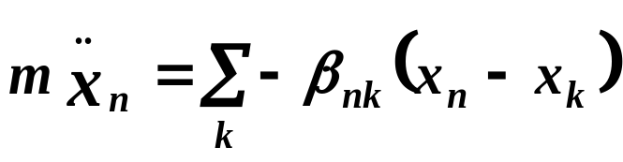
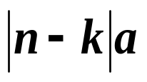
振动很微弱时，势能展开式中忽略掉（δr）二次方以上的高次项，只保留到(δr)²项---简谐近似。
(忽略掉作用力中非线性项的近似---简谐近似。)
得:
弹性恢复力系数
原子的振动方程:

Slide 6
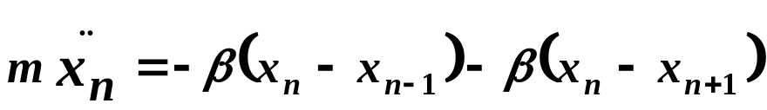
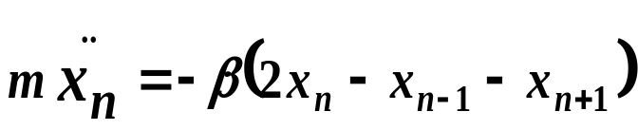
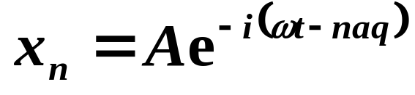
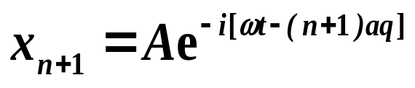
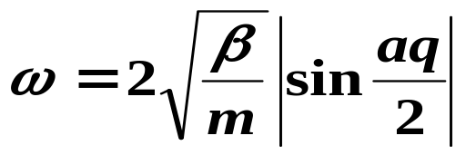
只考虑最近邻原子间的相互作用，且恢复力系数相等：
给出试探解：
原子都以同一频率ω，同一振幅A振动,相邻原子间的位相差为aq。晶格中各个原子间的振动相互间都存在着固定的位相关系,即原子的振动形成了波，这种波称为格波。
将试探解代入振动方程得振动频率:
色散关系
推导略
(晶格振动谱)

Slide 7
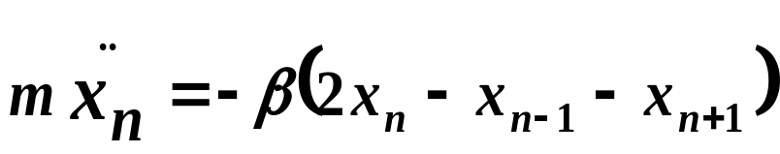
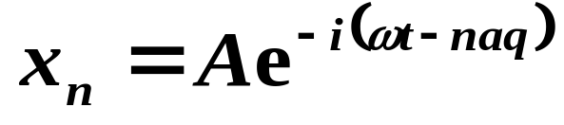
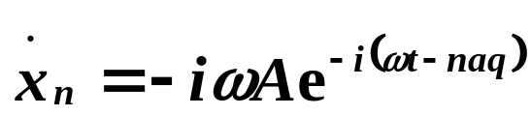
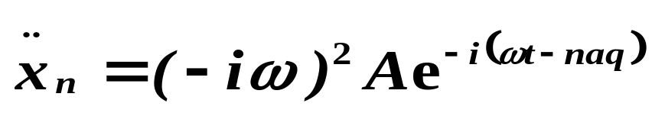
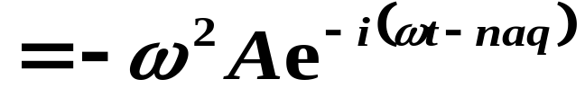
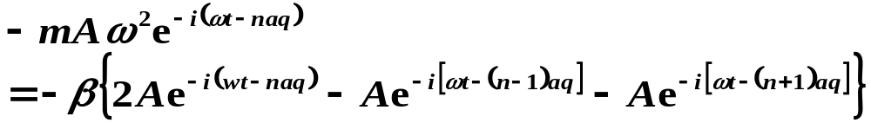
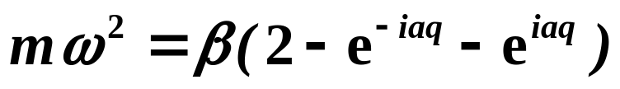
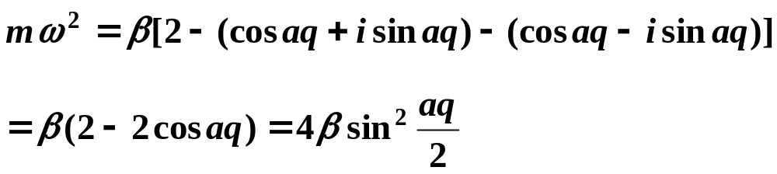
给出试探解:

Slide 8
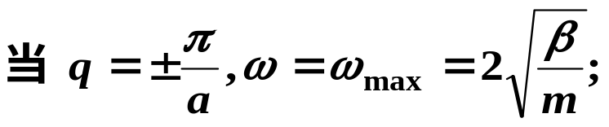
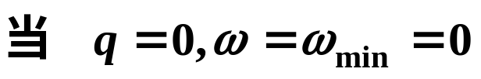




2.色散关系
由色散关系式可画图如下:
ω
ω_{m}
0
ω是波矢q的周期性函数,且ω(-q)= ω(q)。

Slide 9







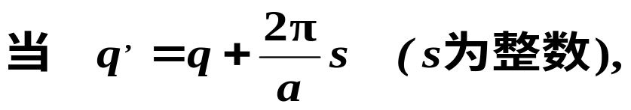

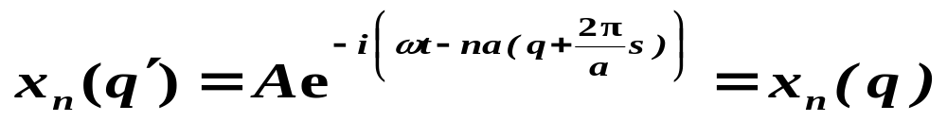





且

Slide 10

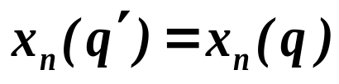
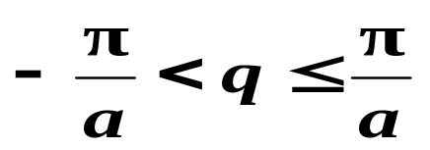

且
故取
简约布里渊区
3. 玻恩---卡门周期性边界条件及波矢q的取值
(1)玻恩---卡门周期性边界条件
设在实际晶体外，仍然有无限多个完全相同的晶体相连接，各晶体中相对应的原子的运动情况都一样。

Slide 11
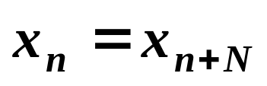
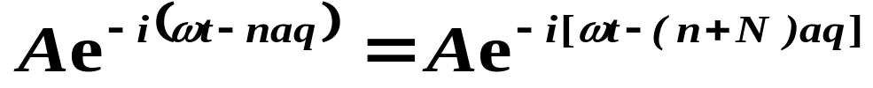


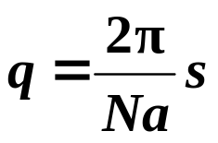

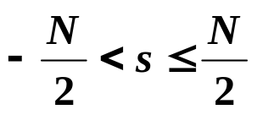
晶体中任一个原子，当其原胞标数增加N（N为晶体中原胞的个数 ）后，其振动情况复原。由N个原胞组成的单原子链，由玻恩---卡门周期性边界条件:
(2)波矢q的取值
对于一维布拉维晶格(原胞标数与原子标数相同):
整数

Slide 12
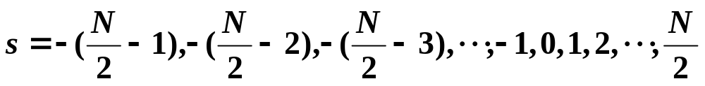

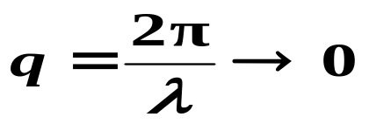
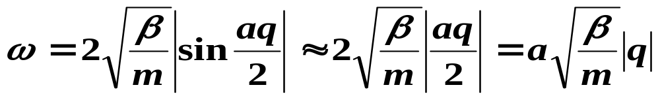
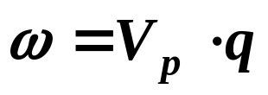
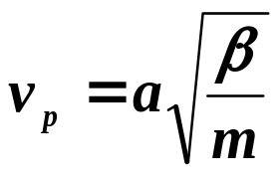
(共N个值)
波矢 也只能取N个不同的值。
晶格振动波矢只能取分立的值
波矢的数目(个数)=晶体原胞的数目
4. 长波极限:

Slide 13




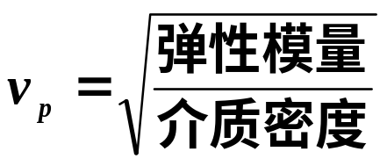
由连续介质波的传播速度：
在长波近似的情况下，晶体可视为连续介质，格波可视为弹性波。

Slide 14

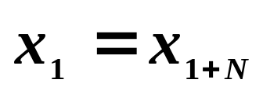
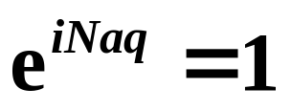
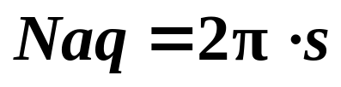
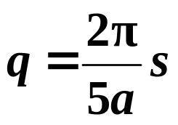
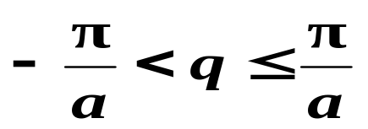
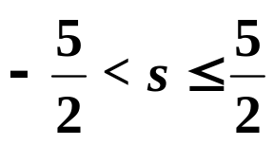
例1.求由5个原子组成的一维单原子晶格的振动频率。设原子质量为m，恢复力常数为β(只考虑近邻原子间的相互作用)。
解:设最近邻原子间的恢复力系数为β，则:
将试探解代入振动方程得色散关系:
由玻恩---卡门周期性边界条件:
S为整数

Slide 15

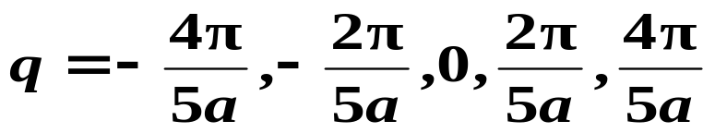


Slide 16



模型
一维无限长原子链，m，a，β
n-2
n-1
n
n+2
n+1
运动方程
m
m
a
试探解
色散关系
波矢q范围
B--K条件
晶格振动波矢的数目=晶体的原胞数
波矢q取值

Slide 17

3.1.2 一维双原子链(复式格)的振动
1. 运动方程和解
(1) 模型:一维无限长原子链，原子质量为m和M，且m<M。相邻原子间距均为a，恢复力系数为β。
(晶格常量为2a )
2n-2
2n-1
2n
2n+1
2n+2
β
m
M
质量为M的原子编号为2n-2 、2n、2n+2、···
质量为m的原子编号为2n-1 、2n+1、2n+3、···

Slide 18





x_{2n-2}
x_{2n-1}
x_{2n}
x_{2n+1}
x_{2n+2}
(2)方程和解
若只考虑最近邻原子的相互作用，则有：

Slide 19








其他原子位移可按下列原则得出:
(1)同种原子周围情况都相同，其振幅相同；原子不同，其振幅不同。
(2)相隔一个晶格常数2a的同种原子，相位差为2aq。

Slide 20




2.色散关系
上式看成是以A、B为未知数的线性齐次方程；

Slide 21






若A，B不全为零，必须其系数行列式为零，即:
₀(+)-----光学支格波，
_{A}(-)-----声学支格波
推导略

Slide 22





Slide 23



















(1)色散曲线
折合质量

Slide 24







(2)波矢q的取值
由玻恩----卡门边界条件，设晶体有N个原胞，则：
(共有N个值)
由N个原胞组成的一维双原子链，波矢的数目为N，频率的数目为2N，格波(振动模式)数目为2N。
一维双原子链，每个原胞有两个原子，晶体的自由度数是2N。

Slide 25



晶格振动波矢的数目=晶体的原胞个数
晶格振动频率(振动模式)的数目=晶体中原子的自由度数
3.声学波和光学波
(1)当波矢q 0时,
在长波近似的情况下，声学支格波与弹性波的情况类似。
推导略

Slide 26







Slide 27









(2)相邻原子的振幅之比
对于声学支格波:
声学支格波，相邻原子都是沿着同一方向振动的。

Slide 28





长声学波，相邻原子的位移相同，原胞内的不同原子以相同的振幅和位相作整体运动。因此，可以说，长声学波代表了原胞质心的运动。
对于光学波:
光学支格波，相邻原子振动方向是相反的。

Slide 29





长光学波，原胞的质心保持不动。所以定性地说，长光学波代表原胞中两个原子的相对振动。
光学支格波，相邻原子振动方向是相反的。
声学支格波，相邻原子振动方向是相同的。

Slide 30


可以证明，q=π/2a时，在声学支格波上，质量为m的轻原子保持不动；在光学支格波上，质量为M的重原子保持不动。

Slide 31
例2:一维无限长原子链，原子质量为m和M，且m<M 。靠得较近的两个原子构成一个分子。设一个分子内两原子平衡位置的距离为b，恢复力系数为β₁，分子间两原子间的恢复力系数为β₂，晶格常量为a(如图所示)，求色散关系。
2n-2
2n-1
2n
2n+2
β₁
2n+1
β₂
M
m
b
a
解:只考虑最近邻原子间的相互作用，

Slide 32










将试探解代入方程得:

Slide 33





Slide 34





₀(+)-----光学支格波，
_{A}(-)-----声学支格波
据玻恩-卡门周期性边界条件，可以确定波矢q的取值。

Slide 35






q可取N个值。

